Slide 1
Github Clone Codeboard
3조 조은경 오동용 노수빈 금보성

Slide 2
목차
1. 프로젝트 개요
2. 프로젝트 상세
3. 프로젝트 시연 영상
4. 결과 및 개선사항

Slide 3

프로젝트 개요
Github를 모티브로
코드를 업로드하고 리뷰할 수 있는
웹 커뮤니티 제작

Slide 4
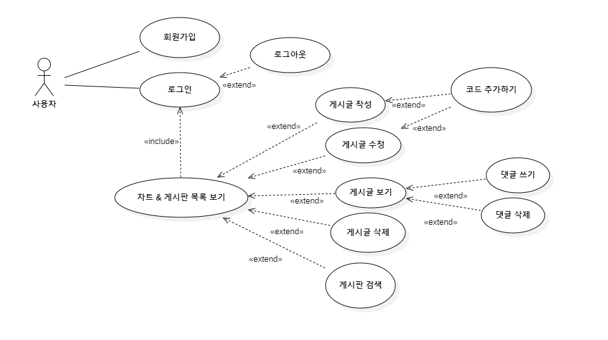
프로젝트 개요

Slide 5
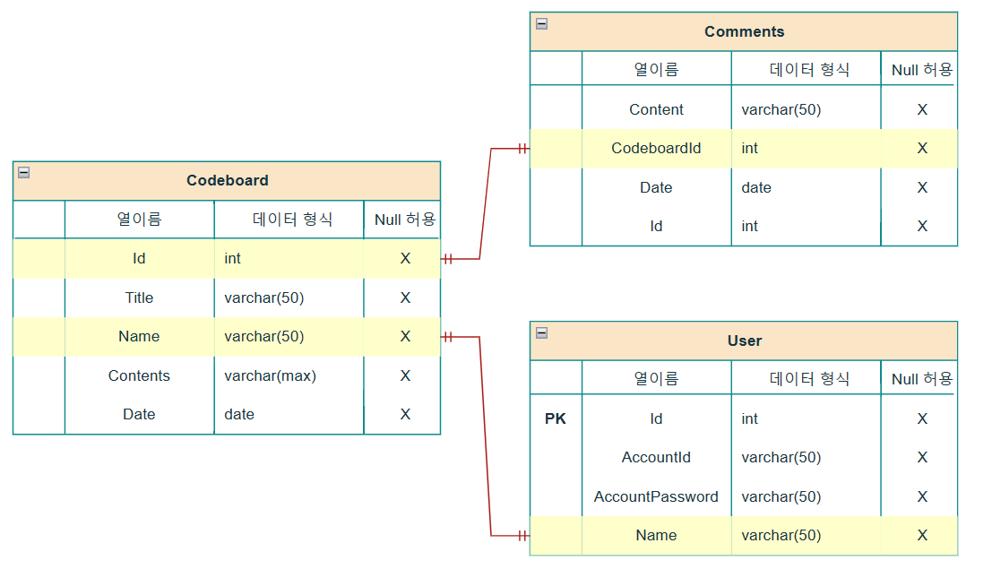
프로젝트 개요

Slide 6
프로젝트 상세
목표했던 기능
- 글 작성/수정/삭제
- 일별 게시물 통계
- 코드박스 구현
- 로그인/회원가입
게시글 작성 및
수정, 삭제
메인 페이지
일별 게시물 통계
부가 기능
- 코드박스 다크모드 ON/OFF
- 게시글 코멘트 추가/삭제
- 검색 기능
코드박스 구현
로그인 / 회원가입

Slide 7
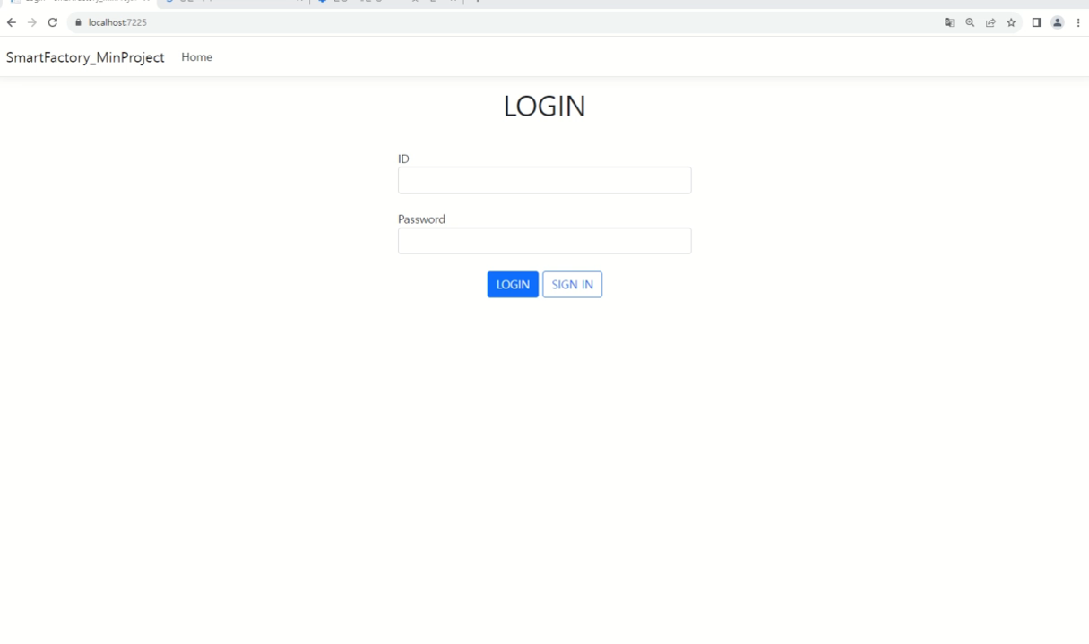
프로젝트 시연 영상

Slide 8
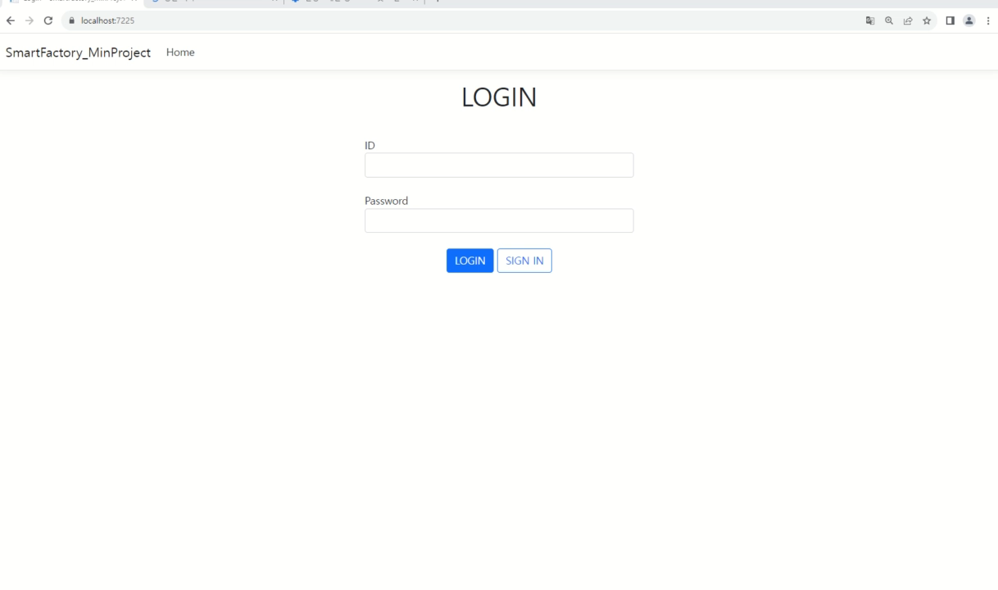

Slide 9
결과 및 개선사항
결과
개선사항
DB와 연동해 로그인, 회원가입 구현
차트로 일별 글 개수 통계 구현
글쓰기/수정/삭제/검색 기능 구현
댓글 기능 구현
코드박스 다크모드 ON/OFF 구현
작성 및 편집창 코드박스 UI 구현
작성자만 게시글 및 댓글 삭제 가능
회원 정보 조회 및 수정, 탈퇴 기능
게시글 카테고리화
디테일에서 다음 글 선택 가능

